Slide 1
Разработка модели ранжирования соответствия пула кандидатов предлагаемой вакансии
ОПГ Фламинго

Slide 2
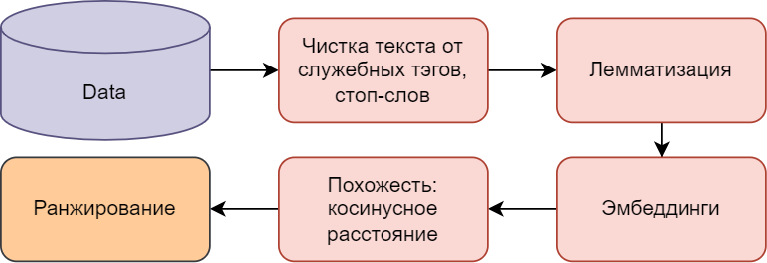
Пайплайн

Slide 3
Предобработка
Feature extraction:
Извлечение дополнительных фич из текстовых данных
Заполнение пустых значений
Составление словаря для полей Гражданство/Языки, приведение к единому формату
Объединение текстовых фич в единые строки, лемматизация и выделение ключевых слов с помощью TF-IDF
Notes:
: приведение нужных для обучения колонок к строковому виду, использование словаря русских стоп-слов, удаление знаков препинания

Slide 4
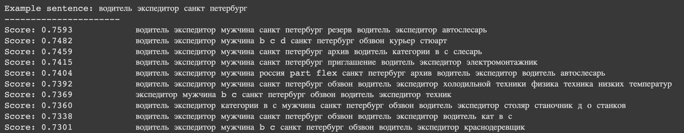
Модель
Предобученные эмбеддинги – sentence-transformer RoBERTa-base
Вычисление косинусного расстояния между эмбеддингом-резюме и эмбеддингом-запросом
https://huggingface.co/symanto/sn-xlm-roberta-base-snli-mnli-anli-xnli

Slide 5
Дальнейшие улучшения
Использование категориальных и числовых фич как дополнительный бонус к рангу на базе косинусного расстояния
Оптимизация кода, улучшение времени работы
Более тщательный feature engineering

